Slide 1
INTER-INSTITUTO 1º ENCUENTRO IES RUGBY COMUNIDAD VALENCIANA ALICANTE

Slide 2
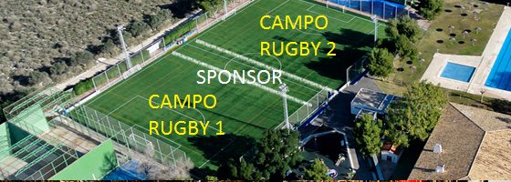
CAMPO DE JUEGO CLUB MONTEMAR

Slide 3
LUGAR Y FECHA
CLUB ATLETICO MONTEMAR (ALBUFERETA)
C/VIRGILIO Nº 25
03540, ALICANTE
VIERNES 19/2/16
10:30HS A 14 HS

Slide 4
IES PARTICIPANTES
EQUIPOS MASCULINOS&FEMENINOS
IES LLOIXA SAN JUAN
IES PLAYA SAN JUAN
IES CABO HUERTAS
IES ANGEL DE LA GUARDA
IES SAGRADA FAMILIA ALICANTE

Slide 6
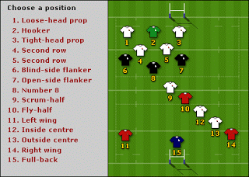
ACTIVIDADES GENERALES
ENTRADA EN CALOR (ESTACIONES):
SACOS DE PLACAJE
ESCUDOS DE CONTENCIÓN
PASE Y RECEPCIÓN
CALLEJÓN 2 VS 1, 3 VS 2

Slide 7
FIXTURE ENCUENTRO
 | EQUIPO | VS | EQUIPO | RESULTADO | HORARIO
Partido 1 | PLAYA | vs | S.FAMILIA |  | 11:00-11:10
Partido 2 | CABO | vs | A.GUARDA |  | 11:15-11:25
Partido 3 | S.FAMILIA | vs | CABO |  | 11:30-11:40
Partido 4 | LLOIXA | vs | PLAYA |  | 11:45-11:55
Partido 5 | CABO | vs | LLOIXA |  | 12:00-12:10
Partido 6 | A.GUARDA | vs | S.FAMILIA |  | 12:15-12:25
Partido 7 | LLOIXA | vs | A.GUARDA |  | 12:30-12:40
Partido 8 | PLAYA | vs | CABO |  | 12:45-12:55
Partido 9 | A.GUARDA | vs | PLAYA |  | 13:00-13:10
Partido 10 | S.FAMILIA | vs | LLOIXA |  | 13:15-13:25

Slide 8
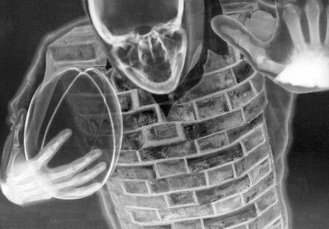
SPONSORS
AMORINO
IVF SPAIN
JHAYBER
CORPS À L’AISE
MC DONALDS DR RICO
DAD AUDIO Y SONIDO
CASA MATIAS RESTO

Slide 10
AGRADECEMOS FEDERACION VALENCIANA DE RUGBY

